Slide 1

Undirstöður hagfræði, 3. útgáfa
19. kafli SJÓNARHORN ÞJÓÐHAGFRÆÐINNAR
Glærur

Slide 2
YFIRLIT 19. KAFLA
19.1: Mæling á stærð hagkerfisins: verg landsframleiðsla
19.2: Umreikningur nafnvirðis í raunvirði
19.3: Þróun VLF að raunvirði yfir tíma
19.4: Samanburður á VLF milli landa
19.5: Hversu vel mælir VLF velsæld samfélagsins?

Slide 3
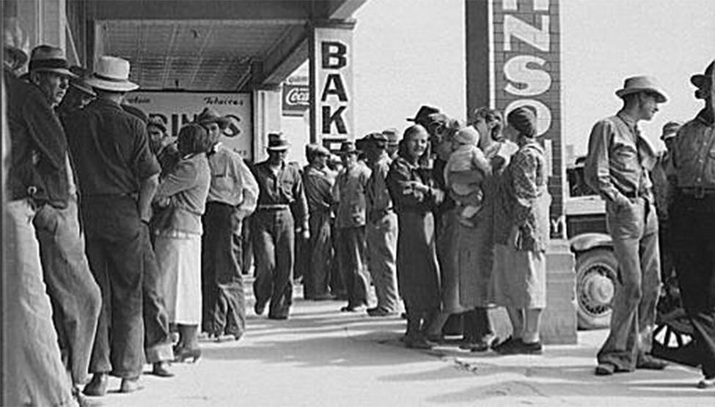
Kreppan mikla
Stundum er auðvelt að sjá hvernig hagkerfinu vegnar, til dæmis þegar margir eiga erfitt með að ná endum saman.
Ljósmyndin sýnir fólk bíða í röð eftir neyðarstyrkjum í Kreppunni miklu.
Þegar sumum vegnar vel en öðrum ekki getur hins vegar verið erfiðara að meta stöðu þjóðarbúsins.
(Mynd: aðlögun á „Waiting for relief checks. Calipatria, California“ eftir Dorothea Lange/Library of Congress Prints and Photographs Division, Washington, D.C. 20540 USA, almenningseign)

Slide 4
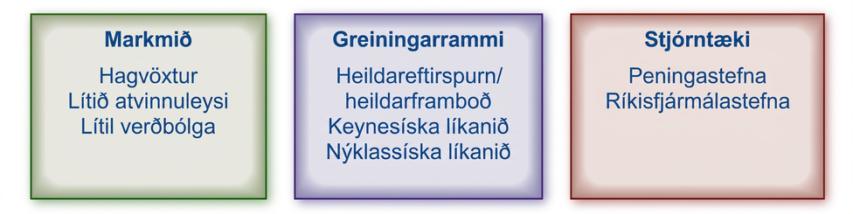
Markmið, greiningarrammar og hagstjórnartæki
Myndin sýnir helstu viðfangsefni þjóðhagfræðinnar:
  Markmið – samstaða um mikilvægustu markmið þjóðarbúsins.
  Greiningarrammi – rammi sem hagfræðingar nota til að greina þjóðhagslegar breytingar, svo sem verðbólgu og samdrátt.
  Hagstjórnartæki – ríkisfjármálastefna stjórnvalda og peningastefna seðlabanka hafa áhrif á þjóðarbúskapinn.

Slide 5
19.1 Mæling á stærð hagkerfisins: verg landsframleiðsla
Verg landsframleiðsla (VLF) – markaðsverðmæti allra endanlegra vara og allrar þjónustu sem framleiddar eru innan lands á tilteknu tímabili.
  Mælir heildarstærð þjóðarbúsins.
Mæla má VLF meðal annars með því að leggja saman:
  útgjöld til innlendrar endanlegrar framleiðslu.
  markaðsverðmæti endanlegrar framleiðslu innan lands.

Slide 6
VLF mæld út frá þáttum eftirspurnar
Hver kaupir alla framleiðslu landsins?
Eftirspurn eftir framleiðslu skiptist í fjóra meginþætti:
  útgjöld neytenda (einkaneysla)
  fjárfestingu (nýjar fjárfestingarvörur, íbúðir og birgðabreytingar)
  kaup hins opinbera á vörum og þjónustu (ekki tilfærslugreiðslur)
  hreinn útflutningur (útflutningur að frádregnum innflutningi)

Slide 7
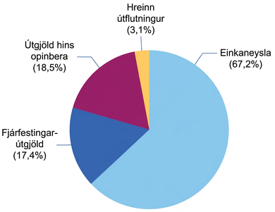
Hlutfall eftirspurnarþátta í VLF Bandaríkjanna árið 2020
Einkaneysla er stærsti eftirspurnarþáttur VLF. Skífuritið sýnir stærðir þáttanna en hreinn útflutningur er neikvæður: −3,1% af VLF. Einkaneysla, fjárfesting og kaup hins opinbera eru því samtals 103,1%; að frádregnum hreinum innflutningi fæst 100%. (Heimild: BEA, tafla 1.1.10)

Slide 8
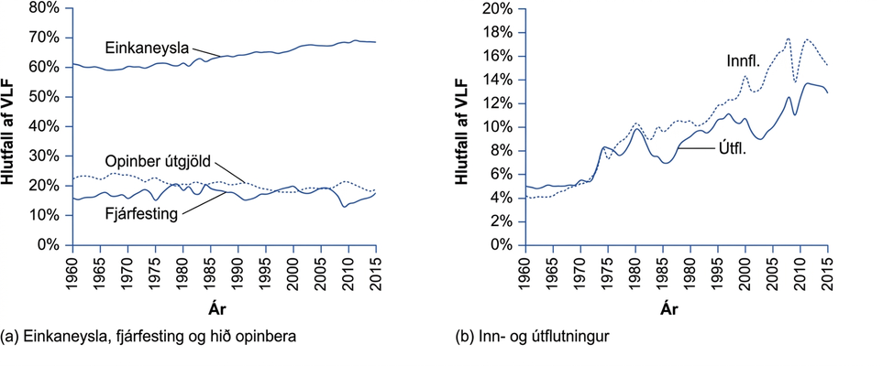
Eftirspurnarþættir VLF
Myndrit (a) sýnir tímabilið 1960–2015:
  Einkaneysla var um tveir þriðju hlutar VLF og hlutdeild hennar jókst hóflega.
  Fjárfesting var nálægt 15% af VLF en sveiflaðist meira en einkaneysla.
  Kaup hins opinbera á vörum og þjónustu voru tæplega 20% af VLF.

Slide 9
Eftirspurnarþættir VLF, framhald
Myndrit (b): Innfl. merkir innflutning og Útfl. útflutning.
  Útflutningur bætist við heildareftirspurn eftir vörum og þjónustu en innflutningur dregst frá henni.
  Þegar útflutningur er meiri en innflutningur er afgangur á vöru- og þjónustujöfnuði, eins og oftast í Bandaríkjunum á sjöunda og áttunda áratugnum.
  Þegar innflutningur er meiri er halli á jöfnuðinum, eins og frá upphafi níunda áratugarins á myndinni. (Heimild: BEA, tafla 1.1.10)

Slide 10
Hreinn útflutningur
Hreinn útflutningur í VLF er verðmæti útflutnings vöru og þjónustu (X) að frádregnu verðmæti innflutnings (M).
Vöru- og þjónustujöfnuður – mismunurinn á útflutningi og innflutningi vöru og þjónustu.
  Vöru- og þjónustujöfnuður = X − M
Afgangur á jöfnuðinum – útflutningur er meiri en innflutningur; stærð afgangsins er X − M.
Halli á jöfnuðinum – innflutningur er meiri en útflutningur; stærð hallans er M − X.

Slide 11
VLF reiknuð út frá eftirspurn
Miðað við fjóra þætti eftirspurnar má reikna VLF þannig:
VLF = Einkaneysla + Fjárfesting + Kaup hins opinbera + Hreinn útflutningur
EÐA
VLF = C + I + G + (X − M)

Slide 12
VLF mæld út frá framleiðslu
Framleiðslu má skipta í fimm meginflokka:
  Varanlegar vörur – endingargóðar vörur, svo sem bílar og ísskápar.
  Óvaranlegar vörur – vörur með stuttan endingartíma, svo sem matvæli og fatnaður.
  Þjónusta – óáþreifanleg afurð, svo sem afþreying, heilbrigðisþjónusta eða menntun.
  Mannvirki – bygging sem er notuð sem íbúðarhúsnæði, verksmiðja, skrifstofuhúsnæði, verslun eða í öðrum tilgangi.
  Breyting á birgðum – vörur sem hafa verið framleiddar en eru enn óseldar.
Sérhver markaðsviðskipti hafa bæði kaupanda og seljanda. VLF verður því sú sama hvort sem hún er mæld með ráðstöfunaruppgjöri eða framleiðsluuppgjöri.

Slide 13
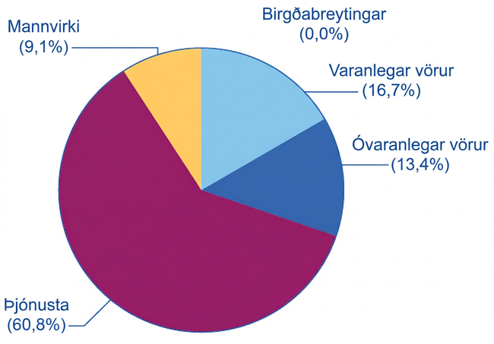
Hlutfall framleiðsluþátta VLF
Þjónusta er yfir 60 prósent af VLF Bandaríkjanna þegar hún er mæld frá framleiðsluhlið.
Athugið að birgðabreytingar eru ekki sýndar þar sem þær eru yfirleitt innan við 1% af VLF.

Slide 14
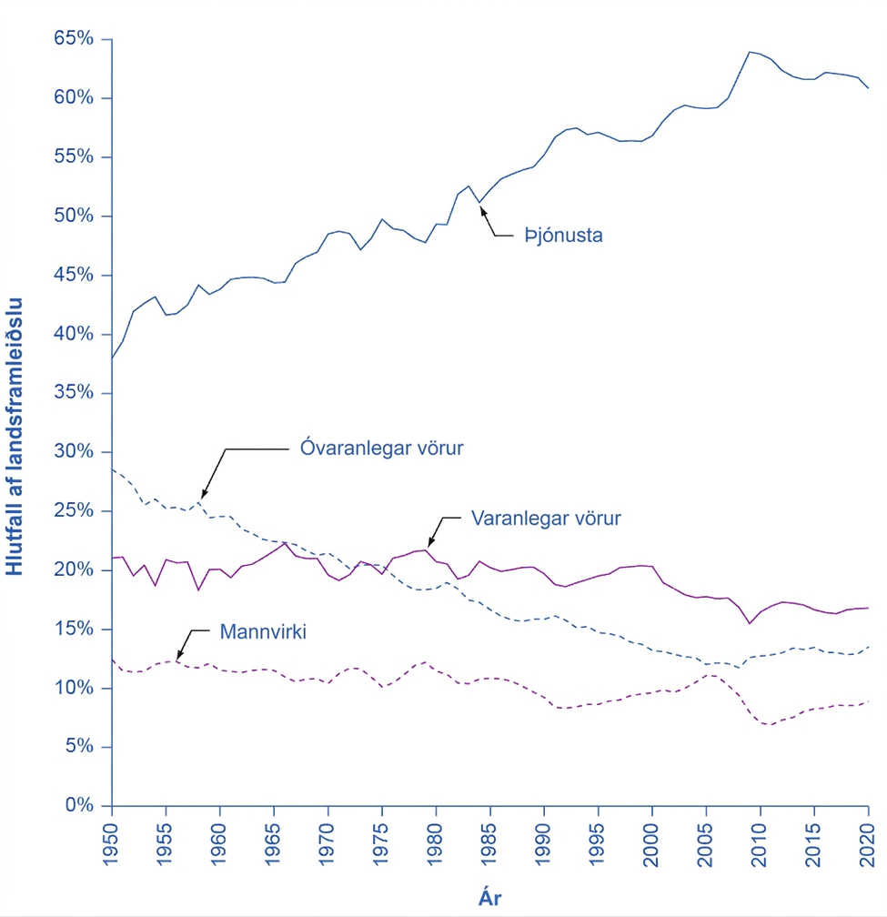
Tegundir framleiðslu
Á myndinni jókst hlutdeild þjónustu úr um 45% af VLF snemma á sjötta áratugnum í meira en 60%.
Varanlegar og óvaranlegar vörur mynda vöruframleiðslugeirann og hlutfall þeirra lækkaði úr 40 prósentum af VLF árið 1950 í um 30 prósent árið 2016.

Slide 15
Tegundir framleiðslu, framhald
Hlutdeild óvaranlegra vara varð minni en hlutdeild varanlegra vara á tímabilinu 1950–2016. Hlutdeild varanlegra vara var innan við 20% af VLF.
Mannvirki eru um 10% af VLF.
Birgðabreytingar eru ekki sýndar hér þar sem þær eru yfirleitt innan við 1% af VLF.

Slide 16
Vandi tvítalningar
Endanlegar vörur og þjónusta – framleiðsla sem fer beint til neyslu, fjárfestingar, opinberra nota eða viðskipta við útlönd.
  Endanleg notkun, fremur en framleiðslustig í árslok, ræður flokkuninni.
– á móti –
Millivörur – aðföng við framleiðslu annarrar vöru eða þjónustu, fremur en afurðir fyrir endanlega notendur.
  Ekki taldar sérstaklega í VLF; verðmæti þeirra er innifalið í lokaafurðinni.
Tvítalning – framleiðsla sem er talin oftar en einu sinni á leið sinni í gegnum framleiðslustigin.
  Hugsanleg skekkja sem þarf að forðast við mælingu VLF.
VLF er markaðsverðmæti allra endanlegra vara og þjónustu sem framleiddar eru innan lands á tilteknu tímabili.

Slide 17
Aðrar leiðir til að mæla hagkerfið
Verg þjóðarframleiðsla (VÞF) – VLF að viðbættum tekjum innlendra aðila erlendis og að frádregnum tekjum erlendra aðila innan lands.
Hrein þjóðarframleiðsla (NNP) – VÞF að frádregnum afskriftum raunfjármuna.
Afskriftir – lækkun á verðmæti raunfjármuna vegna notkunar, öldrunar eða úreldingar.
Tekjuhlið framleiðslunnar lýsir þjóðartekjum – meðal annars launum, hagnaði, leigutekjum og vöxtum.
Vergar þjóðartekjur (GNI) – tekjur íbúa lands, hvort sem þeirra er aflað innan lands eða erlendis; VLF að viðbættum hreinum frumþáttatekjum erlendis frá.

Slide 18
19.2 Umreikningur nafnvirðis í raunvirði
Nafnvirði – hagstærð mæld á verðlagi viðkomandi tímabils, án leiðréttingar fyrir verðbreytingum.
– á móti –
Raunvirði – hagstærð eftir leiðréttingu fyrir verðbreytingum.
Við samanburð á framleiðslumagni yfir tíma er raunvirðið gagnlegra.

Slide 19
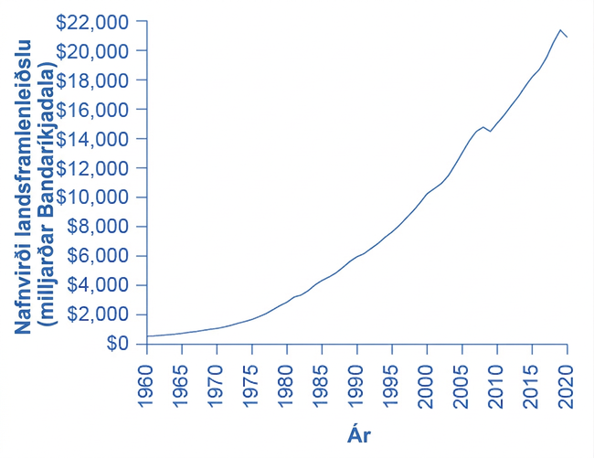
Nafnvirði landsframleiðslu Bandaríkjanna, 1960–2020
VLF Bandaríkjanna á nafnvirði jókst hratt frá 1960 til 2020, bæði vegna verðhækkana og aukinnar framleiðslu. (Heimild: BEA)

Slide 20
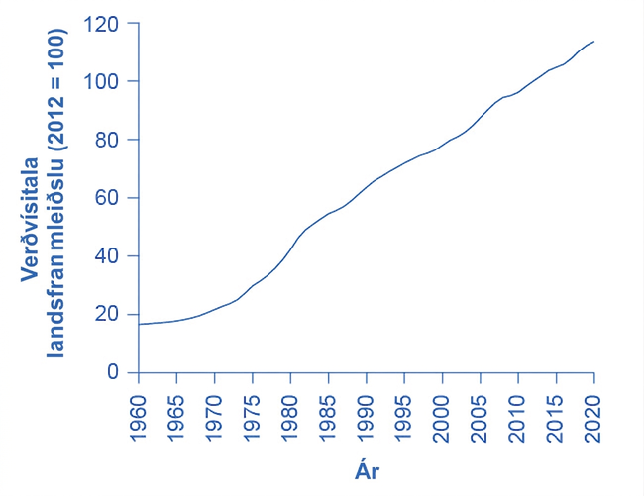
Verðvísitala landsframleiðslu, 1960–2020
Verðvísitala landsframleiðslu er verðvísitala sem mælir verðlag endanlegra vara og þjónustu sem framleiddar eru innan lands.
Verðvísitala landsframleiðslu hækkaði hratt frá 1960 til 2020. (Heimild: BEA, https://apps.bea.gov/itable/index.cfm, tafla 1.1.9)

Slide 21
Útreikningur á raunvirði landsframleiðslu
VLF að raunvirði = VLF á nafnvirði / (verðvísitala / 100)
Grunnár: verðvísitalan er 100.
Athugasemdir:
Verðvísitalan er sú sama og verðvísitala landsframleiðslu.
Verðvísitala er venjulega birt á kvarða þar sem grunnárið er 100. Hún þarf ekki að vera heil tala.
Munið því að deila birtu verðvísitölunni með 100 við útreikninginn.
Þegar raungildi hagtölu er reiknað er eitt ár (eða tímabil) valið sem grunnár (eða grunntímabil).
Grunnárið er árið sem verð við útreikning raungildisins miðast við.

Slide 22
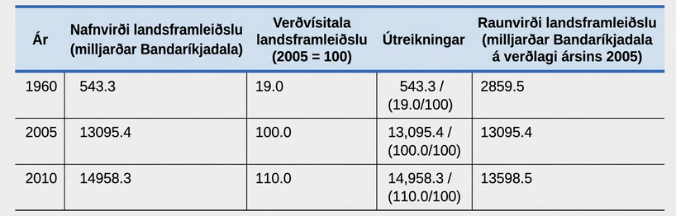
Dæmi: VLF að raunvirði árið 1960
Þetta sögulega dæmi notar eldri gögn; grunnár 2005:
VLF að raunvirði = VLF á nafnvirði / (verðvísitala / 100)
VLF á nafnvirði 1960: 543,3 milljarðar Bandaríkjadala.
= 543,3 / (19,0 / 100)
Staðvirðing: verðvísitalan er fyrst deilt með 100.
≈ 2.859,5 milljarðar Bandaríkjadala á verðlagi 2005.
Verðvísitala ársins 1960 er 19,0 (2005 = 100).
Spurning: Hvers vegna eru raunvirði og nafnvirði VLF jöfn á grunnárinu 2005?

Slide 23
Dæmi: VLF að raunvirði árið 2010
Sama sögulega dæmi; grunnár 2005:
VLF að raunvirði = VLF á nafnvirði / (verðvísitala / 100)
VLF á nafnvirði 2010: 14.958,3 milljarðar Bandaríkjadala.
= 14.958,3 / (110,0 / 100)
Verðvísitalan er 110,0 (2005 = 100).
≈ 13.598,5 milljarðar Bandaríkjadala á verðlagi 2005.
Raunvirði er hærra en nafnvirði þegar verðvísitalan er undir 100. Þegar hún er yfir 100 er raunvirðið lægraen nafnvirðið.

Slide 24
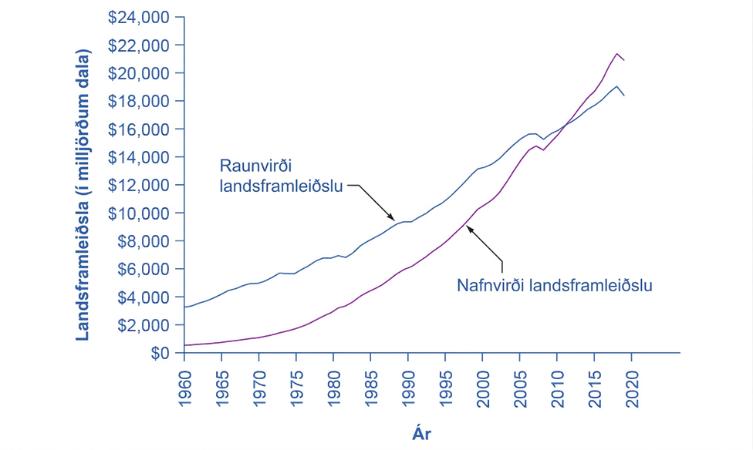
Nafnvirði og raunvirði landsframleiðslu Bandaríkjanna, 1960–2020
Línan merkt „Raunvirði landsframleiðslu“ sýnir VLF á verðlagi 2012. Hin línan sýnir VLF á nafnvirði.
Línurnar skerast árið 2012 vegna þess að þá er verðvísitalan 100.
Fyrir grunnárið er raunvirðið hærra en nafnvirðið á myndinni vegna lægra verðlags en árið 2012.
Eftir grunnárið er raunvirðið lægra en nafnvirðið vegna hærra verðlags.

Slide 25
Dæmi: Vöxtur VLF að raunvirði, 1960–2010
Hversu mikið jókst VLF að raunvirði frá 1960 til 2010?
[(Raun-VLF 2010 − raun-VLF 1960) / raun-VLF 1960] × 100= prósentubreyting
Bæði gildi eru úr dæminu á verðlagi 2005.
[(13.598,5 − 2.859,5) / 2.859,5] × 100≈ 376%
13.598,5 / 2.859,5 ≈ 4,76.
VLF að raunvirði var um 4,76 sinnum jafn há árið 2010 og árið 1960, eða nær fimmföld. Aukningin var um 376%.

Slide 26
19.3 Þróun VLF að raunvirði yfir tíma
Fjórðungsbreyting VLF er oft birt á árstakti.
  Árstaktur sýnir breytinguna ef sami fjórðungsvöxtur héldist í heilt ár. Ef q er fjórðungsbreyting sem hlutfall (t.d. 0,01 fyrir 1%) er árstakturinn [(1 + q)⁴ − 1] × 100%. Nálgunin 400q% hentar litlum breytingum.
Samdráttarskeið – verulegur og útbreiddur samdráttur í efnahagsumsvifum, meðal annars framleiðslu, tekjum og atvinnu.
Kreppa – sérstaklega langvinnur og djúpur samdráttur í framleiðslu.

Slide 27
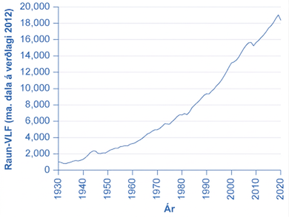
VLF Bandaríkjanna, 1930–2020
Raun-VLF Bandaríkjanna árið 2020 (á verðlagi ársins 2012) var um 18,4 billjónir Bandaríkjadala.
Þegar leiðrétt hefur verið fyrir áhrifum verðbólgu jafngildir þetta því að framleiðsla vöru og þjónustu í hagkerfinu hafi nær tuttugufaldast frá 1930. (Heimild: bea.gov)

Slide 28
Mynstur samdráttar- og þensluskeiða
Hápunktur – hæsta framleiðslustig hagsveiflunnar áður en samdráttur hefst.
Botn – lægsta framleiðslustig hagsveiflunnar í samdrætti, áður en bati hefst.
Samdráttarskeið nær frá hápunkti til botns en þensluskeið frá botni til næsta hápunkts.
Hagsveifla – tiltölulega skammtímasveiflur hagkerfisins milli samdráttar og þenslu

Slide 29
19.4 Samanburður á VLF milli landa
VLF þarf að færa á sameiginlegan samanburðargrunn með markaðsgengi eða kaupmáttarjafnvægi (PPP).
Gengi – verð eins gjaldmiðils í öðrum. PPP-jafnvirðisgildi er hins vegar tölfræðilegur umreikningsstuðull sem tekur mið af mismunandi verðlagi.

Slide 30
Dæmi: Umreikningur VLF með kaupmáttarjafnvægi
Árið 2020 var VLF Brasilíu um 7,4 billjónir reala og VLF Bandaríkjanna um 20,9 billjónir Bandaríkjadala.
PPP-jafnvirðisgildi: 2,362 brasilískir realar á alþjóðlegan dal. Þetta er ekki markaðsgengi.
Umreiknum VLF Brasilíu í alþjóðlega dali:
VLF í alþjóðlegum dölum = VLF í realum / PPP-jafnvirðisgildi
PPP-stuðullinn er í realum á alþjóðlegan dal.
= 7,4 / 2,362
Bæði VLF-gildin eru hér borin saman með PPP.
≈ 3,13 billjónir alþjóðlegra dala.
PPP-jafnvirðisgildi Bandaríkjanna er 1,000.
VLF Bandaríkjanna var því um 20,9 billjónir alþjóðlegra dala, nær sjöfalt meiri en VLF Brasilíu.

Slide 31
VLF á mann
Heildar-VLF lýsir stærð hagkerfis. VLF á mann hentar betur við samanburð á meðalframleiðslu og efnislegum lífskjörum.
Er hagkerfið einnig stærra þegar miðað er við hvern íbúa?
VLF á mann – VLF deilt með mannfjölda; segir þó ekkert um tekjudreifingu.
VLF á mann = VLF / mannfjöldi
Heildarstærð og meðalframleiðsla svara ólíkum spurningum.

Slide 32
19.5 Hversu vel mælir VLF velsæld samfélagsins?
Lífskjör – allir þættir sem hafa áhrif á hamingju og velferð fólks, hvort sem viðskipti með þá fara fram á markaði eða ekki.
Munurinn á VLF og lífskjörum.
  VLF fangar ekki að fullu:
    frítíma og ólaunaða heimilisvinnu
    umhverfisgæði, heilsu eða námsárangur, þótt útgjöld til þessara þátta teljist með
    framleiðslu utan markaðar og óframtalin viðskipti
    tekjudreifingu og ójöfnuð
    ávinning af nýrri tækni, auknum gæðum og fjölbreyttara vöruúrvali

Slide 33
Notkunarleyfi
Þetta viðbótarefni frá OpenStax er © Rice University og gefið út samkvæmt alþjóðlega notkunarleyfinu CC BY-NC-SA 4.0. Aðeins má afrita það eða breyta í óviðskiptalegum tilgangi, en geta verður OpenStax og Rice University sem rétthafa og tilgreina allar breytingar. Öllum aðlöguðum útgáfum skal dreift með sams konar notkunarleyfi.

